Slide 1





Slide 2

Les justificatifs des dépenses aide au fret

Slide 3
Contrôle des dépenses 2021-2027
Les principaux points de contrôle
Date du transport
Type de transport
Volume transporté (m³)
Part de produits éligibles
Ce qui change par rapport à 2014-2020 :
Plus de vérification des montants facturés ni d’analyse du détail des dépenses éligibles à l’aide au fret
Identification des volumes transportés et de la part éligible
Montant d'aide plus égal au montant des dépenses du bénéficiaire
On vérifie la réalité et l’éligibilité du transport pas son coût car on applique un BSCU (Barème Standard de Coût Unitaire).
Notes:
Type de transport (intrant ou extrant, groupage ou container plein, type de container, fret aérien)

Slide 4
Contrôle des dépenses 2021-2027
Les pièces justificatives essentielles
Document COA – déclaration en douane
Permet de confirmer l’acheminement effectif au port de destination
Bill of landing (WAYBILL)
Liste de colisage
Établie par le transitaire
Pour les acheminements en mode groupage
OU, Document de connaissement maritime
OU, Lettre de transport aérien (LTA)
Dans le cas d’un tarif « conteneur plein » avec des produits éligibles ou non à l’aide au fret
  Sur la base de ces pièces, le BSCU pourra être appliqué en identifiant:
  La catégorie d’acheminement(s) concernée;
  Le nombre d’acheminements effectués (pour les conteneurs), le volume (pour le groupage);
  La part du coût éligible (pour le groupage ou pour les conteneurs non uniquement remplis de marchandises éligibles à l’aide au fret.
  * A noter qu’il sera possible pour le SI de demander la facture de la marchandise transportée en cas de besoin.
  * A défaut de présentation d’une de ces pièces justificatives, la subvention du programme ne pourra pas être versée.

Slide 5

Pourquoi ces documents sont nécessaires ?
• Garantir la traçabilité des flux de marchandises
• Prouver la date du voyage
• S’assurer du nombre de m3 transporté
• S’assurer du type de container utilisé
• Respecter les exigences des fonds européens (FEDER)

Slide 6
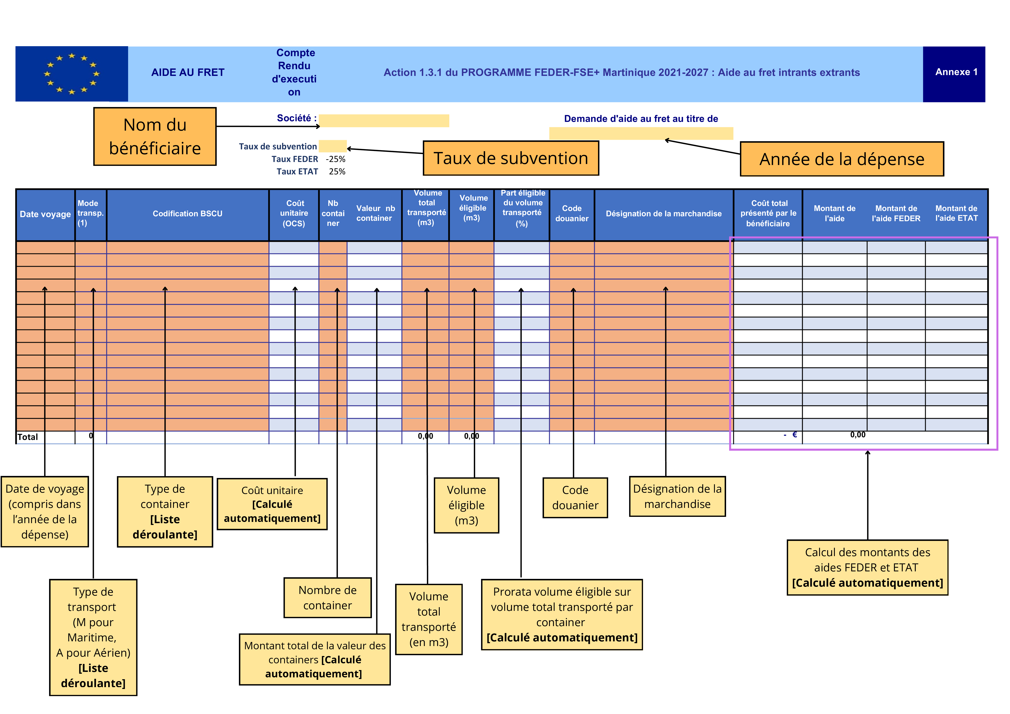
Annexe1 21-27 Tableau récapitulatif des dépenses OCS

Slide 7


Difficultés rencontrées par les porteurs et conséquences
• Demandes documentaires impossible à obtenir
• Non prise en compte de dépenses éligibles
• Délai court avant la date butoir du
30/06/2025 pour réunir ces documents

Slide 8
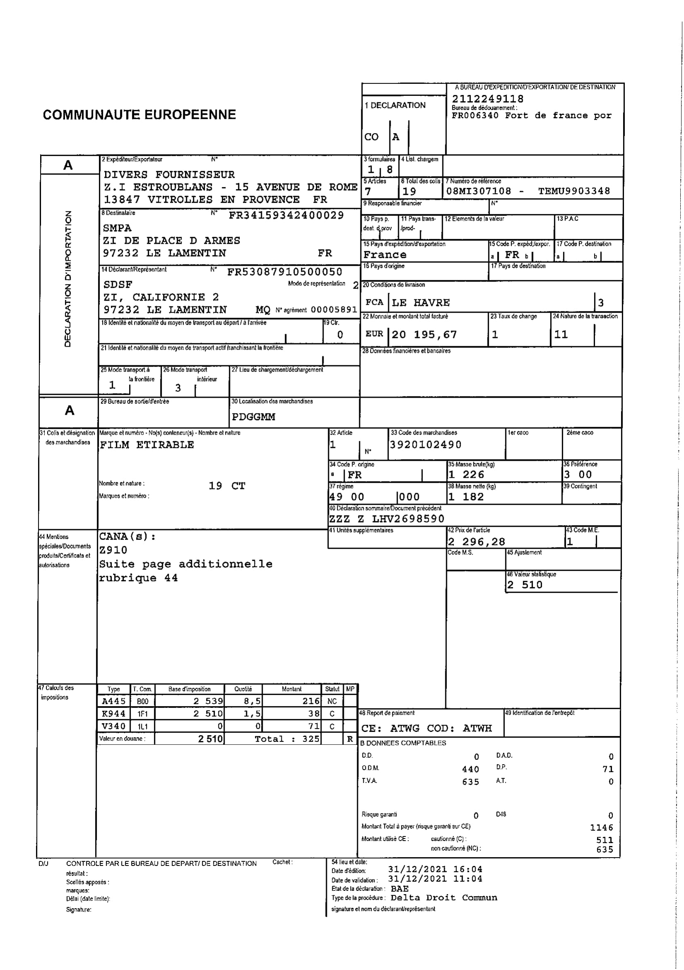
Exemple
N° de container
Bénéficiaire
Code douanier - vérification :
annexe 1
Produit rentrant dans la fabrication
N° WAY BILL

Slide 9
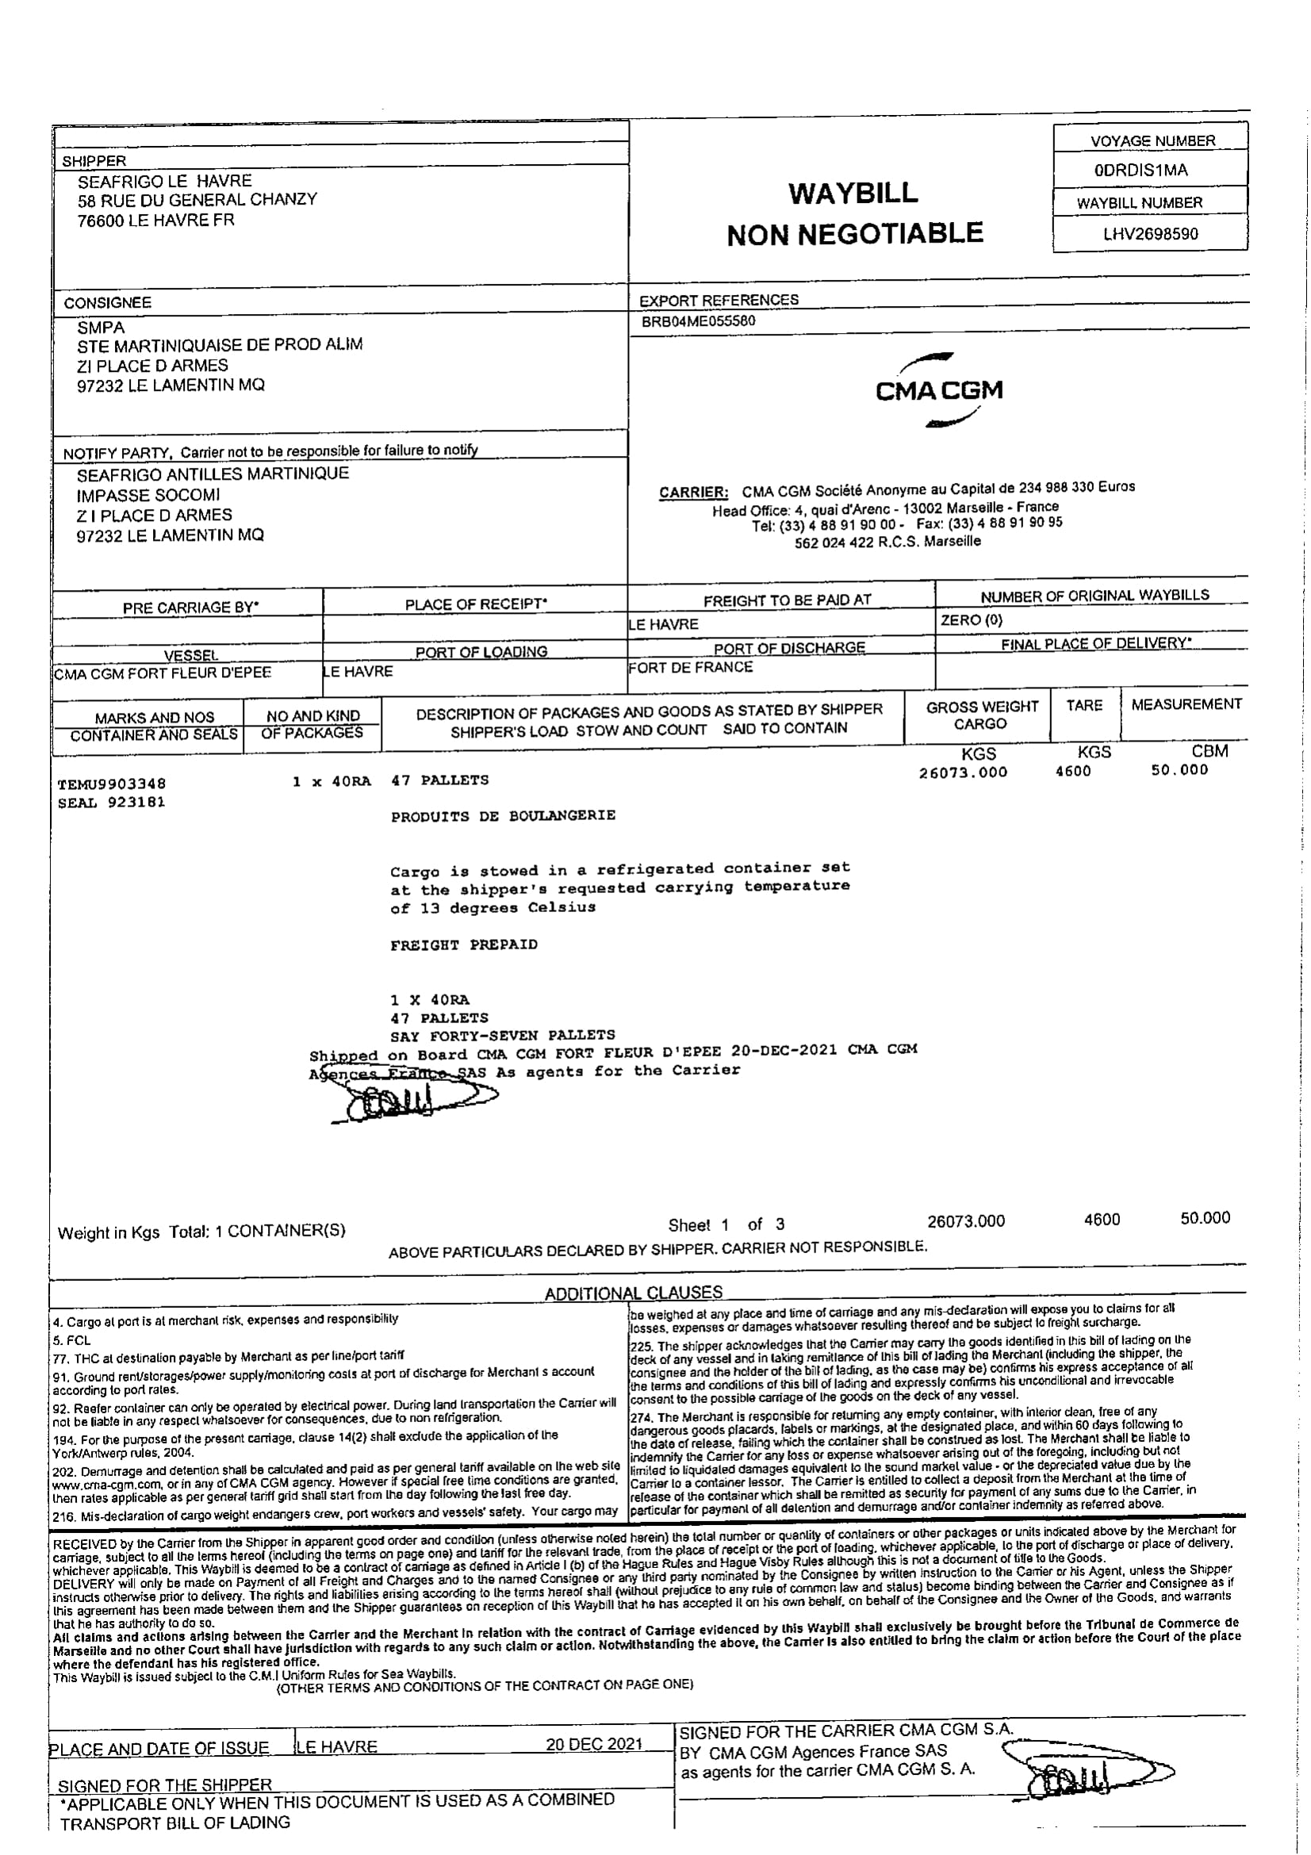

Bénéficiaire
N° WAY BILL
Volume container
N° container
Type de container

Slide 10
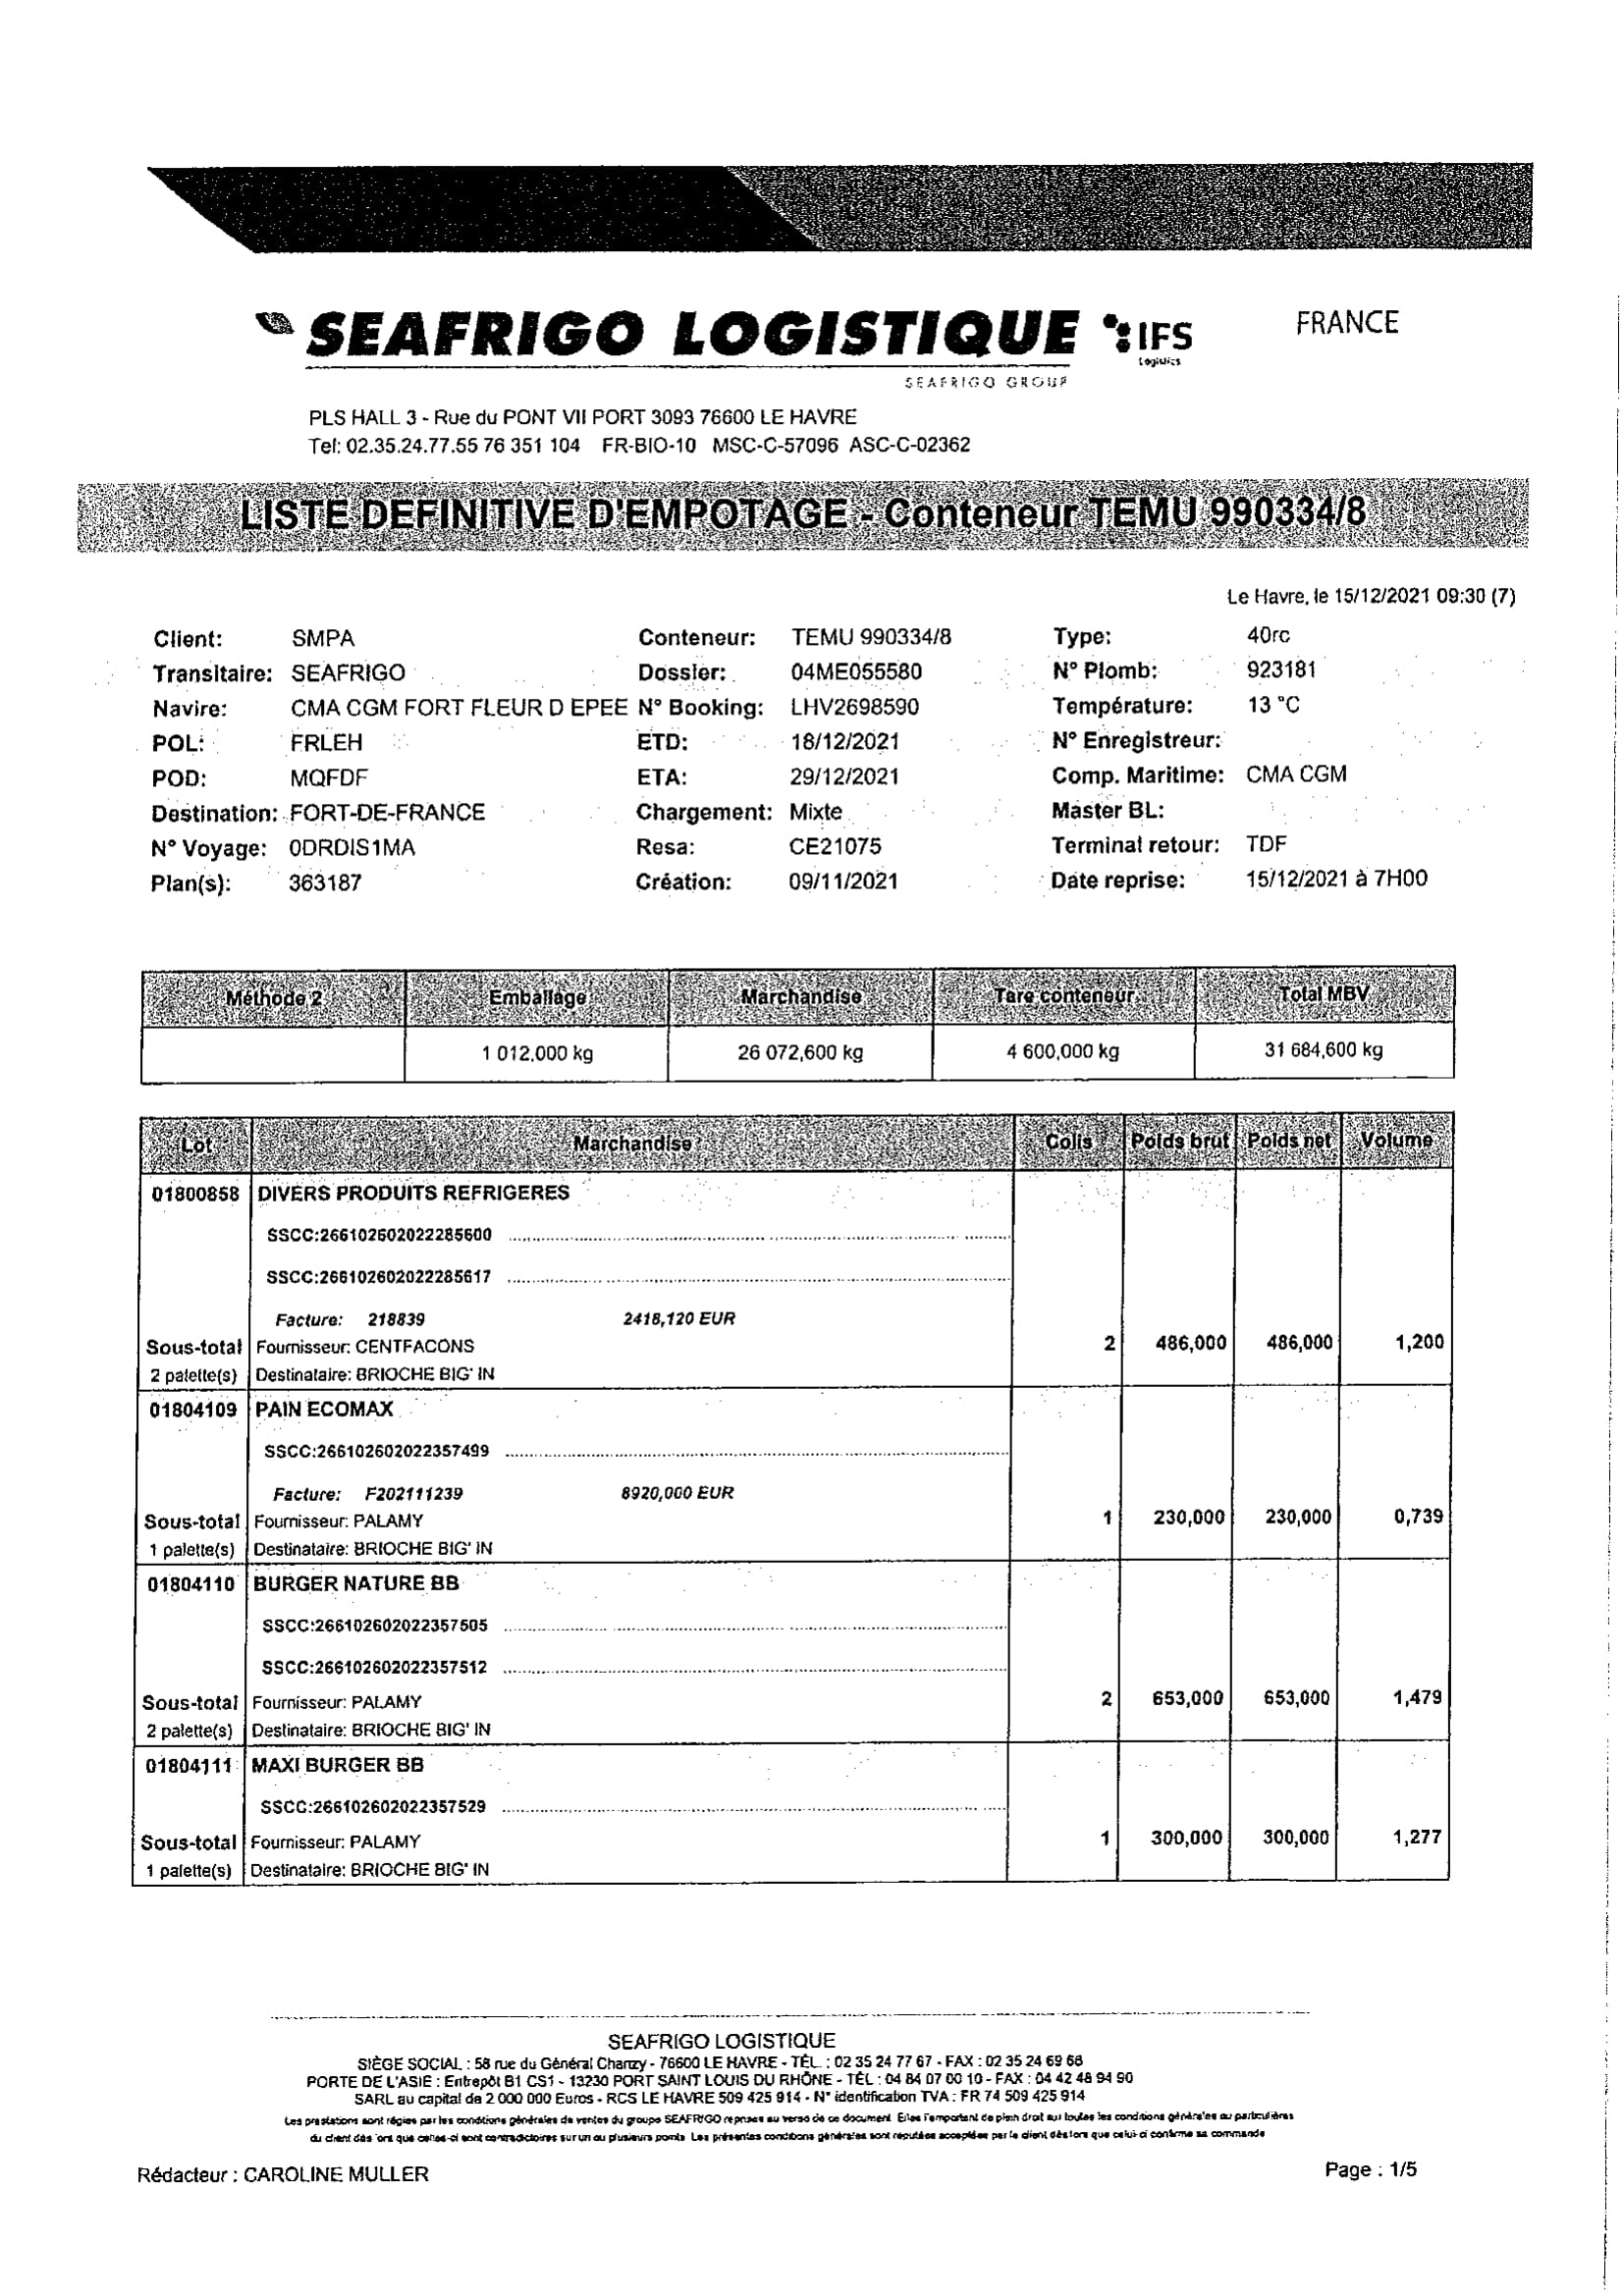
Bénéficiaire
Type container
Date de départ
DIVERS ACHETEURS
N° container

Slide 11
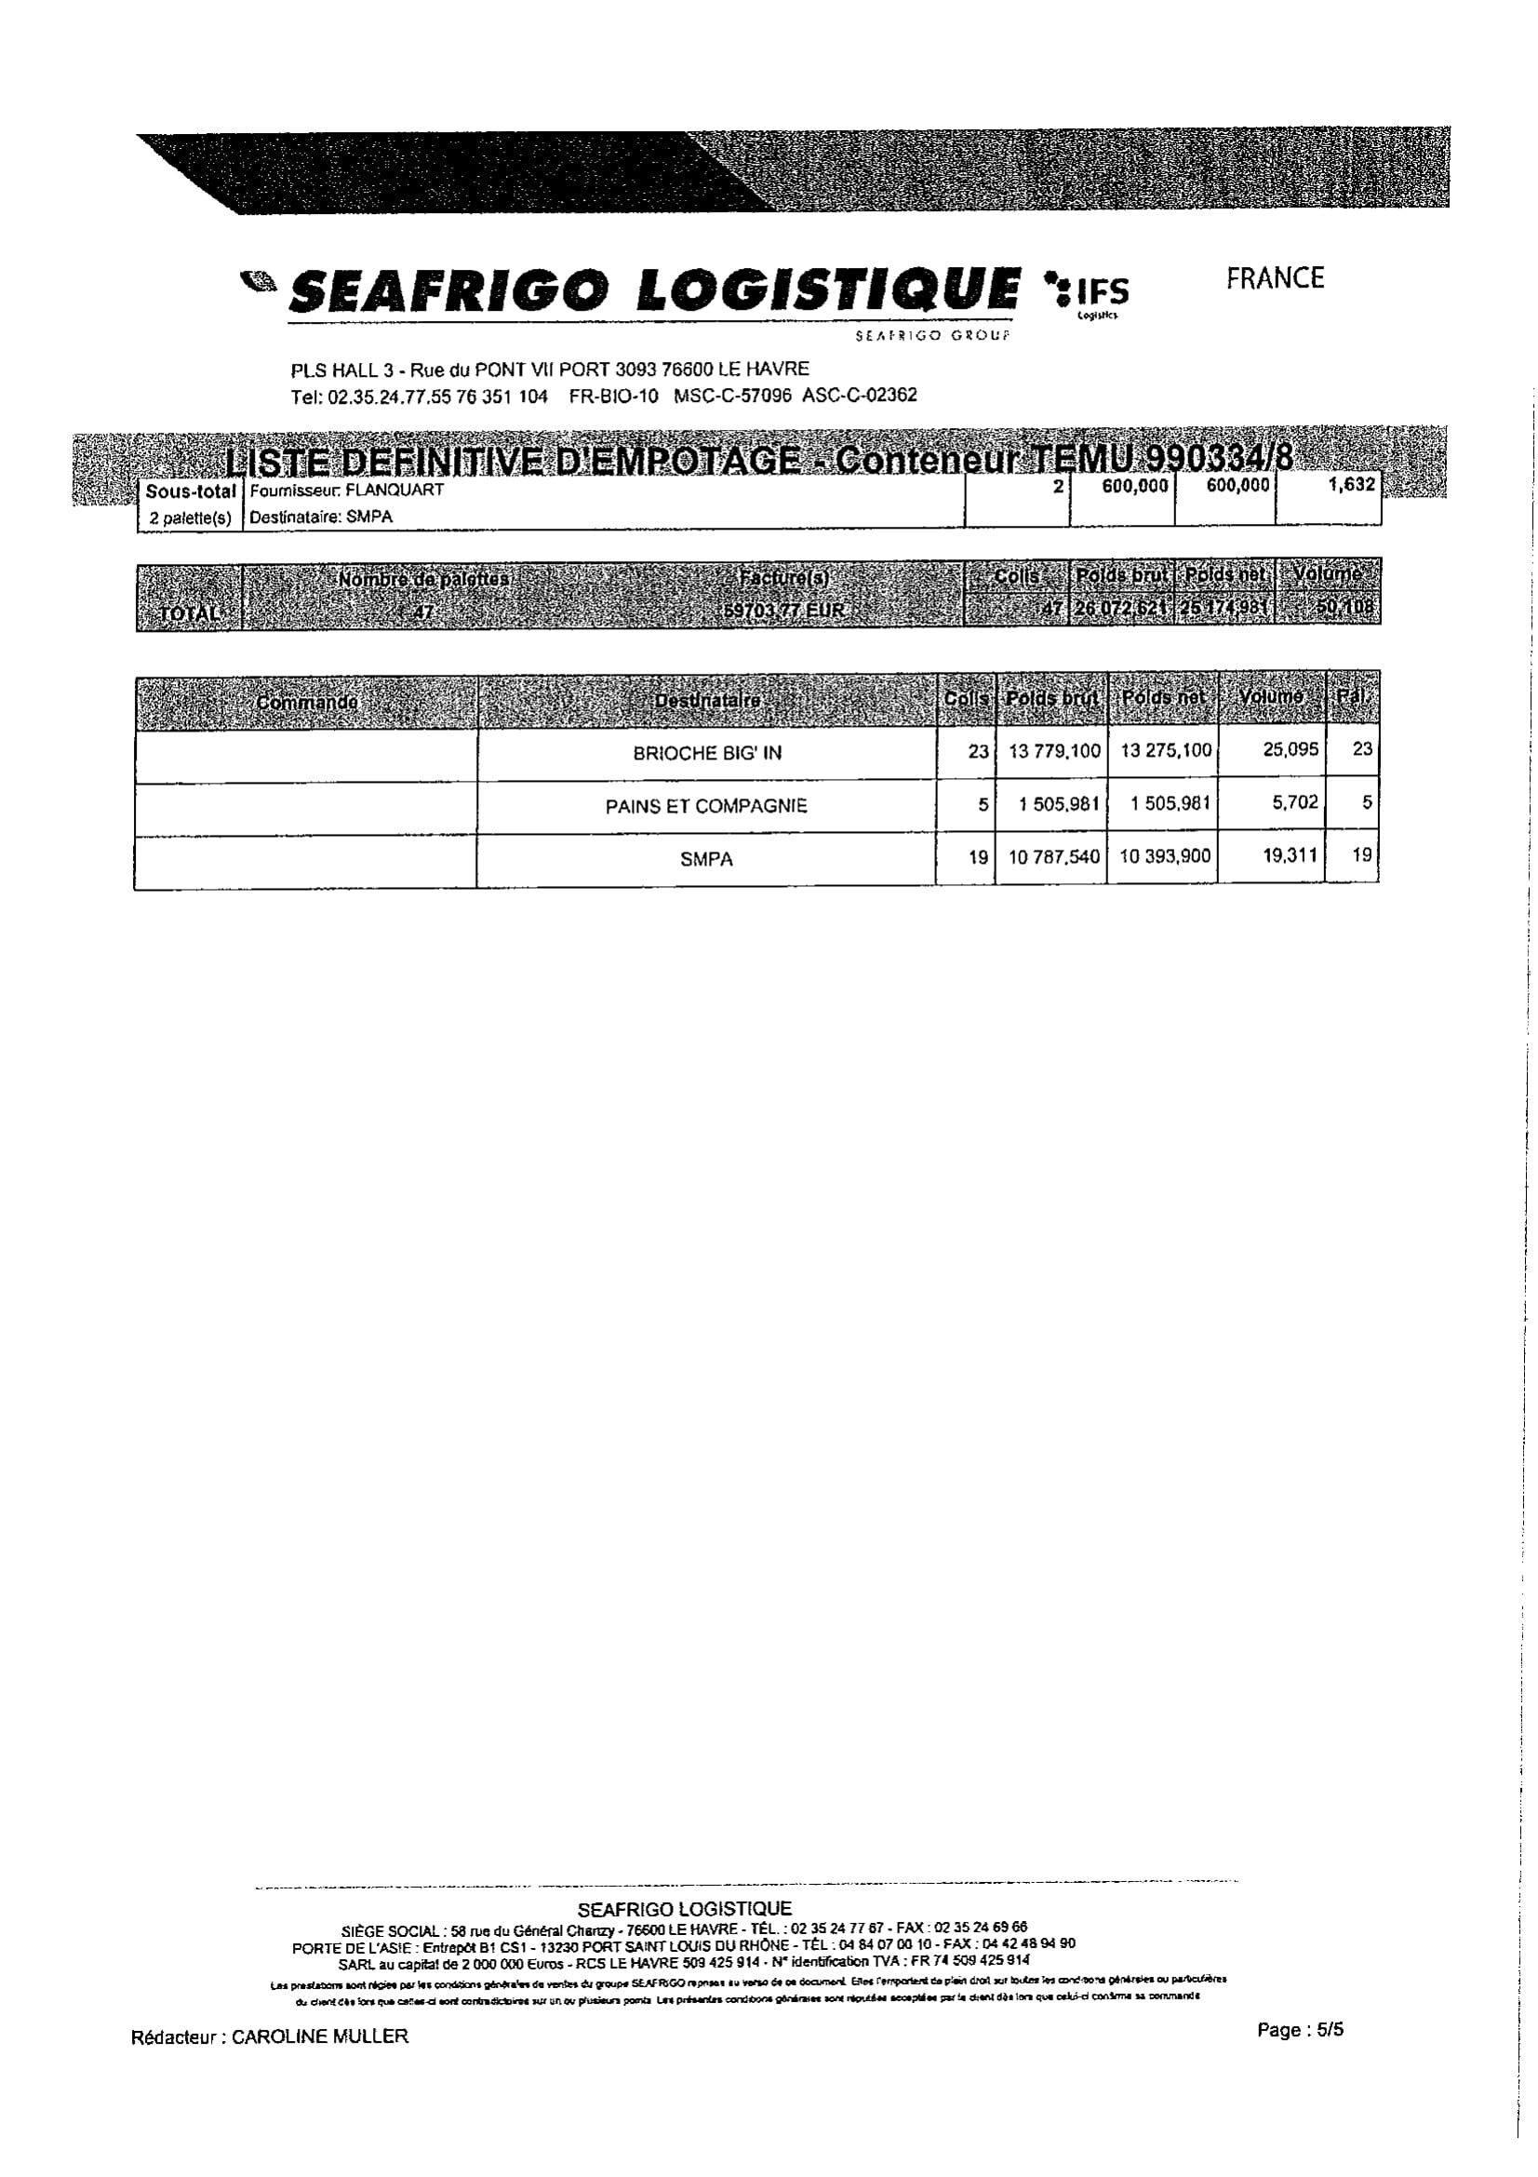
Volume container
VOLUME DES ACHETEUR

Slide 12
Conclusion
• La transparence administrative garantit une aide au fret rapide et juste.
• Une coopération efficace entre porteurs, transitaires est essentielle.
• Sans justificatifs, les aides risquent de ne pas être attribuée à leur juste valeur.

Slide 13




Avant dépôt de votre dossier
SERVICE ORIENTATION ET ACCOMPAGNEMENT DES PORTEURS DE PROJETS appui.europe@collectivitedemartinique.mq
Après dépôt de votre dossier
BUREAU GUICHET ET ARCHIVAGE PUIS CELLULE FRE
COMMUNICATION / RESPECT DES OBLIGATIONS DE PUBLICITE
CommunicationDFE@collectivitedemartinique.mq
DIFFICULTES TECHNIQUE / UTILISATION LOGICIEL E-SYNERGIE
assistance-utilisateurdfe@collectivitedemartinique.mq

Slide 14

Merci de votre attention !
Direction de la Gestion Partagée des Fonds Européens
 0596 59 89 00
www.europe-martinique.com

